Slide 1
Корпоративные финансы и бизнес-аналитика
Москва 2019

Slide 2
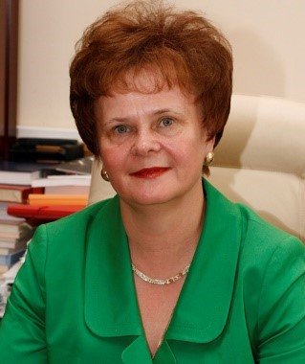
Программа «Корпоративные финансы и бизнес-аналитика»
Направление подготовки «Экономика»
Департамент корпоративных финансов и корпоративного управления и Департамент учета, анализа и аудита​.
Совместная реализация с Anglia Ruskin University (Университет Великобритании)
Доктор экономических наук
Профессор
Лауреат Государственной премии Президента Российской Федерации в области образования
Заслуженный экономист Российской Федерации
Член Совета по актуарной деятельности Банка России
Член Общественного совета Росимущества
Член Правления Гильдии инвестиционных и финансовых аналитиков
Президент Саморегулируемой межрегиональной ассоциации оценщиков​.
Руководитель программы от ФУ:
Федотова Марина Алексеевна

Slide 3
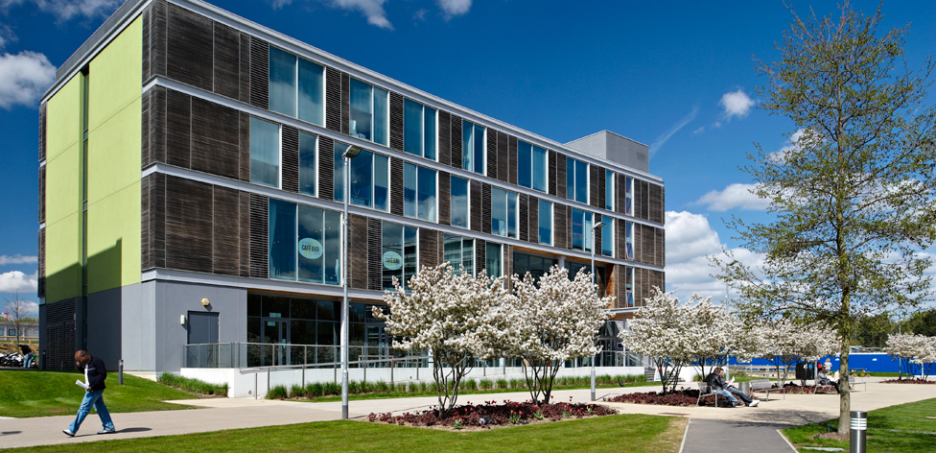
Программа «Корпоративные финансы и бизнес-аналитика»
Лучшие преподаватели Финансового университета
Ученые из научных центров
Руководители финансовых служб
Практикующие специалисты из консалтинговых компаний и крупного бизнеса
Уникальная возможность: на третьем курсе студенты смогут продолжить обучение в Университете Великобритании Anglia Ruskin University на платной основе.

Slide 4
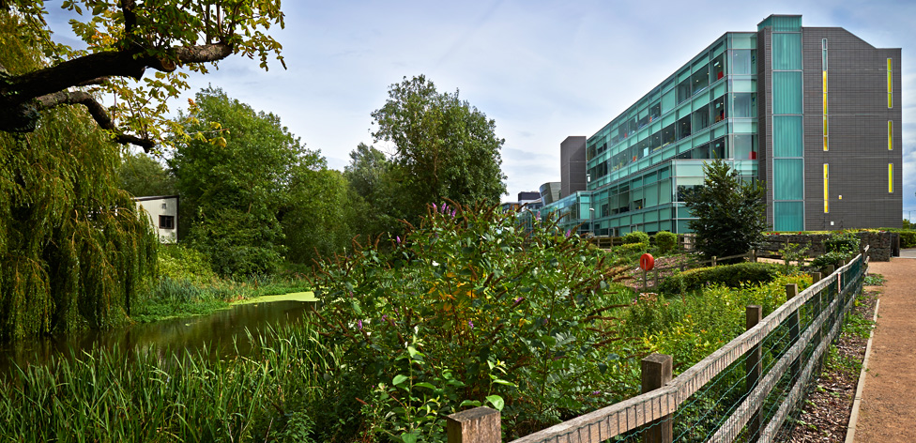
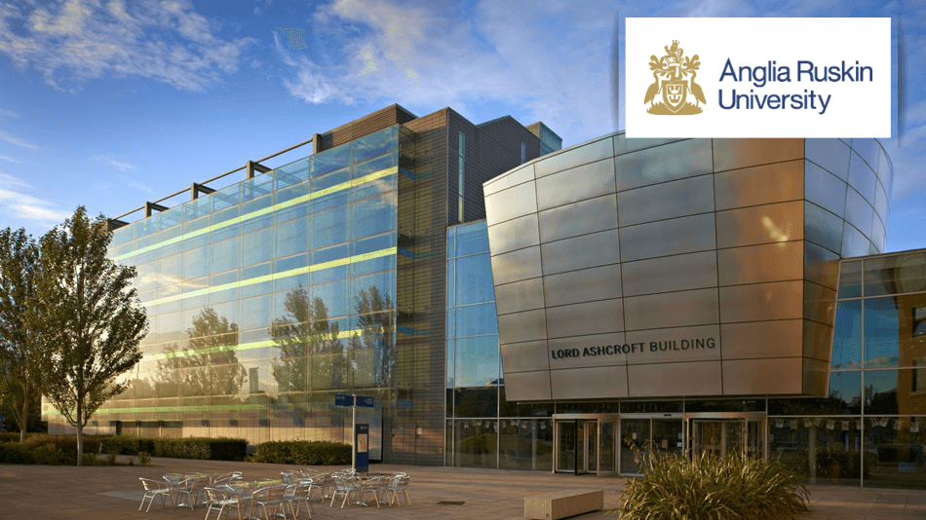
Программа «Корпоративные финансы и бизнес-аналитика»
Основан в 1858 году искусствоведом и филантропом Джоном Раскиным, который открыл Кембриджскую школу искусств, впоследствии и превратившуюся в Университет Англия Раскин.
В настоящее время Университет располагает четырьмя основными кампусами Кембридже, Челмсфорде, Лондоне и Питерборо.
Обучение ведется на факультетах:
«Искусство, право и социальные науки»
«Наука и технология»
«Международная школа бизнеса лорда Эшкрофта»
«Медицинская наука»
«Здоровье, социальная помощь и образование».
Количество студентов: 40 000 человек со всего мира.

Slide 5
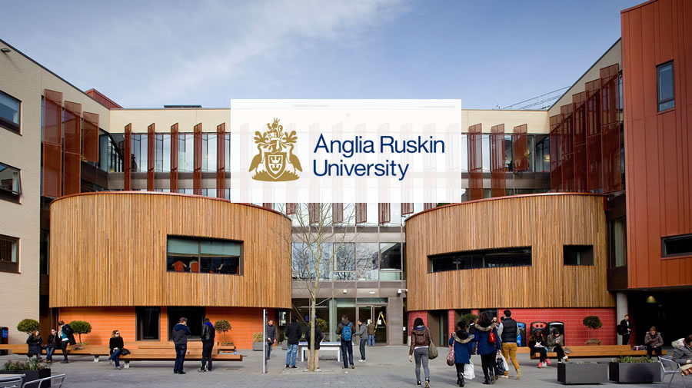
Программа «Корпоративные финансы и бизнес-аналитика»
Вступительные испытания:
-математика
-русский язык
-обществознание
Дополнительные навыки:
-английский язык
*В течение 2 лет учебным планом для студентов предусмотрена усиленная подготовка по английскому языку.
Обучение и проживание наших студентов будет проходить в кампусе Челмсфорда
В этом корпусе находится международная финансовая лаборатория Блумберг
Исторически сложилось, что в Челмсфорде проживает большая часть финансовых специалистов из различных крупных компаний Финансового сектора, головные офисы которых расположены в Лондоне.

Slide 6
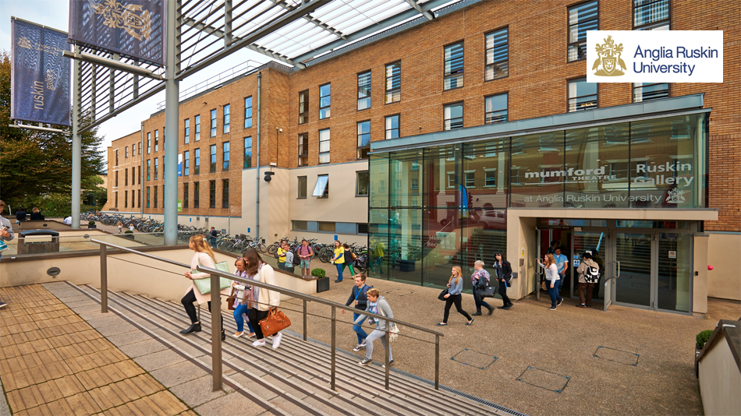
Программа «Корпоративные финансы и бизнес-аналитика»
Помимо дисциплин, предусмотренных учебным планом, 2 раза в неделю предусмотрены бесплатные занятия по английскому языку для групп иностранных студентов
Посредством системы предварительного бронирования возможно получение 20-минутных персональных консультаций преподавателя по английскому языку, где студенту будет предоставлена возможность продемонстрировать свою презентацию или письменную работу по учебным дисциплинам, чтобы убедиться в корректности изложения своих мыслей на английском языке
Кроме того, всем студентам Университета Англия Раскин предоставляется возможность по схеме, аналогичной обучению английскому языку, освоить такие важные для развития soft skills дисциплины, как «Академическое письмо» и «Креативное мышление»

Slide 7
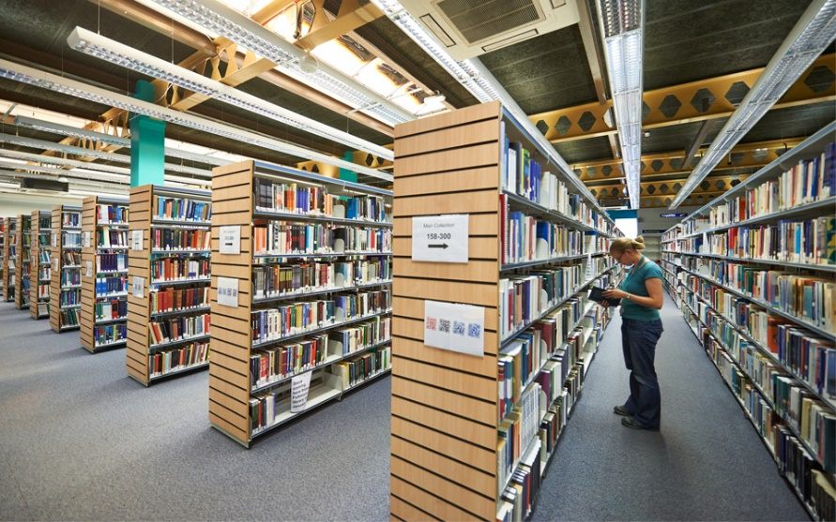
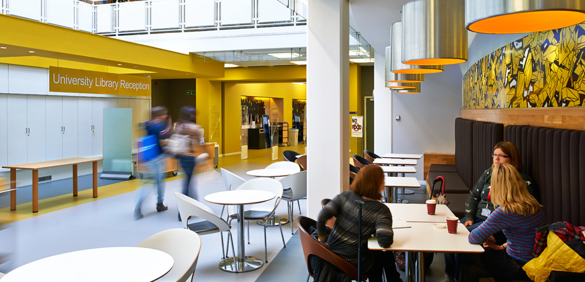
Программа «Корпоративные финансы и бизнес-аналитика»
Библиотека Университета обеспечивает студентов всей необходимой для освоения учебной программы литературой.
Учебным планом предусмотрена подготовка выпускной квалификационной работы как в Финуниверситете, так и в Университете Англии
Студентам будет предоставлен рекомендуемый перечень вопросов, коррелирующих по научным направлениями выпускающих департаментов, чтобы обеспечить возможность исследования единой тематики в процессе обучения в двух вузах.

Slide 8
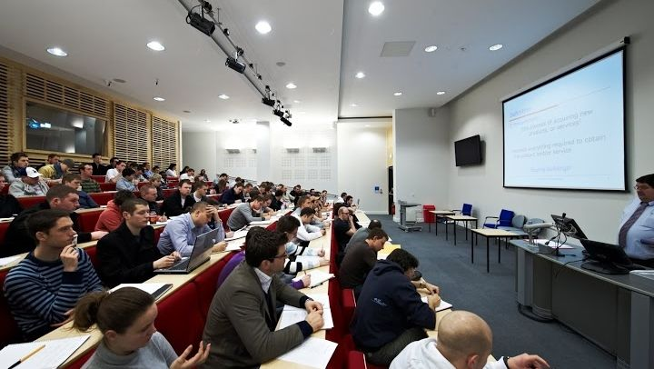
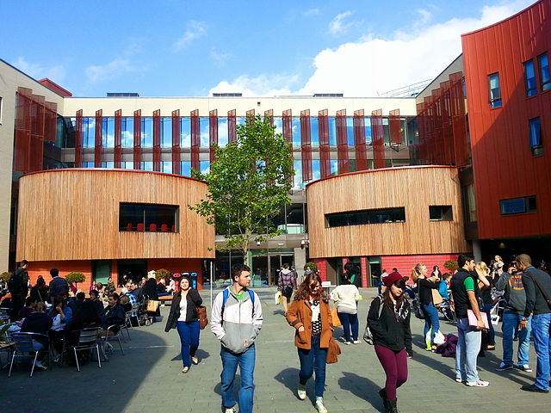
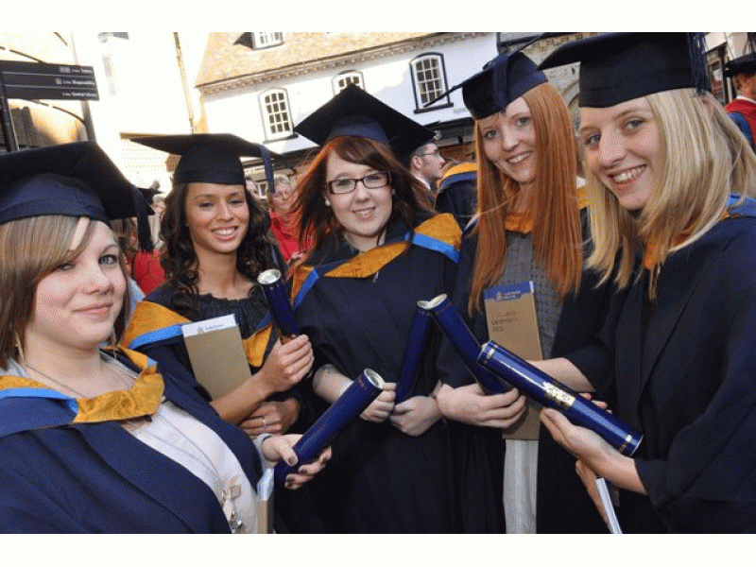
Программа «Корпоративные финансы и бизнес-аналитика»
Ключевые особенности программы:
обучение на третьем курсе в Университете Великобритании Anglia Ruskin University;
усиленная подготовка по английскому языку;
углубленное изучение корпоративных финансов, инвестиций, финансового менеджмента и бизнес-аналитики.

Slide 9
Спасибо за внимание!

